Slide 1


1
数据挖掘简介
本小节结合数据挖掘方法论的常有介绍，从实战的方式讲解，数据挖掘方法论的流程，以及比赛过程中，怎么去使用这一套方法，做成可以落地的方案。

Slide 2
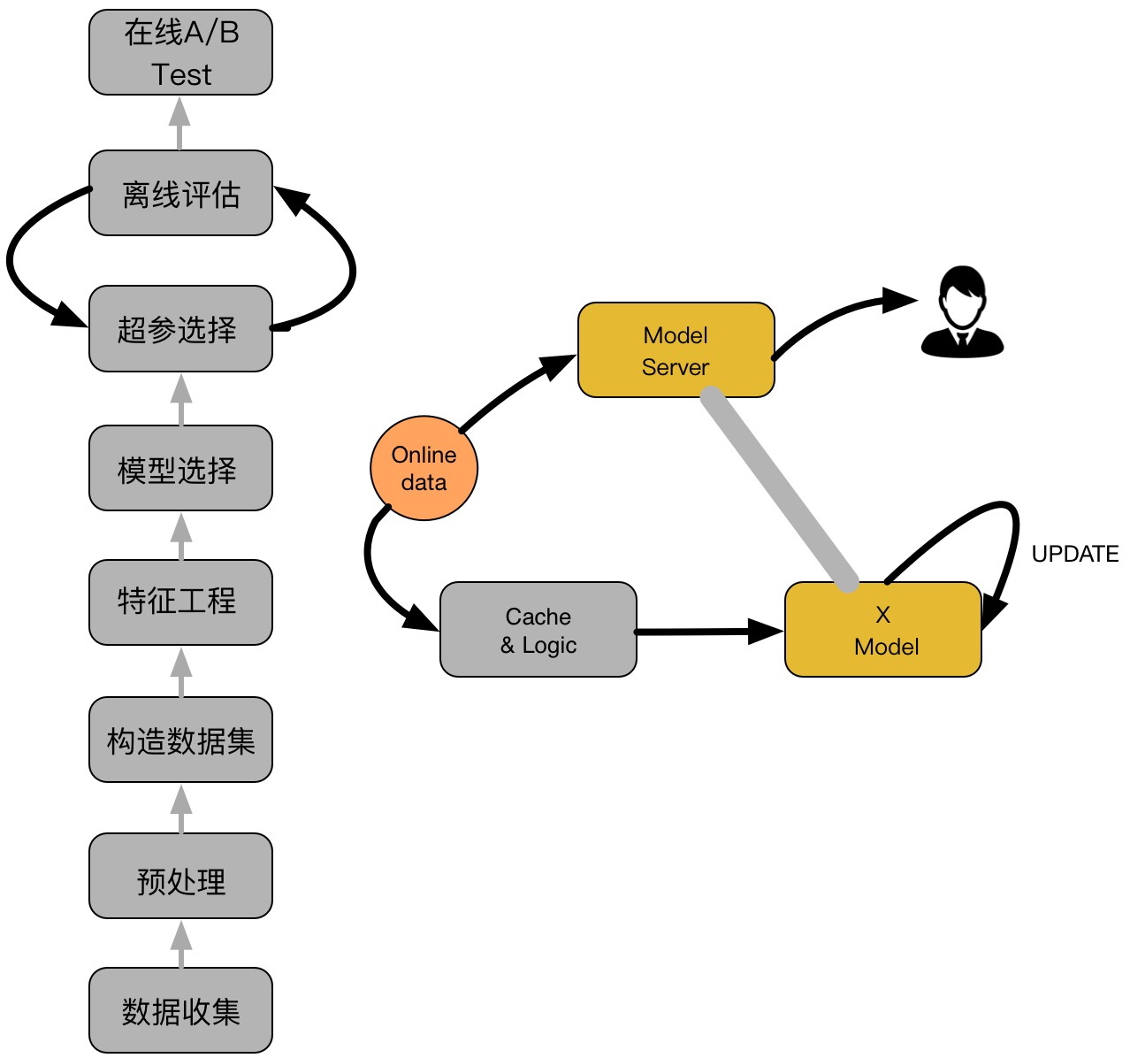
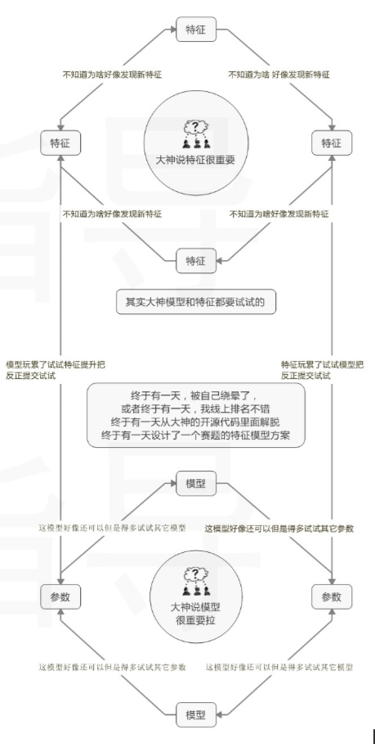
数据挖掘基本流程

Slide 3
各个部分的文字介绍
如上图，主要包括两大部分：离线部分、在线部分，其中离线部分目标主要是训练出可用模型，而在线部分则考虑模型上线后，性能可能随时间而出现下降，若出现这种情况，可选择使用Online-Learning来在线更新模型：
· 数据收集：主要收集和业务相关的数据，通常会有专门的同事在app位置进行埋点，拿到业务数据；
· 预处理：对埋点拿到的业务数据进行去脏去重；
· 构造数据集：经过预处理的业务数据，构造数据集，在切分训练、测试、验证集时应该合理根据业务逻辑来进行切分；
· 特征工程：对原始数据进行基本的特征处理，包括去除相关性大的特征，离散变量one-hot，连续特征离散化，奇异值处理等等；
· 模型选择：选择合理的机器学习模型来完成相应工作，原则是先从简入深，先找到baseline，然后逐步优化；
· 超参选择：利用gridsearch或者randomsearch来进行超参选择，选择在离线数据集中性能最好的超参组合；
· 在线A/B Test：选择优化过后的模型和原先模型（如baseline）进行A/B Test，若性能有提升则替换原先模型；

Slide 4
2
特征工程简介
本小节从赛题数据角度考虑，考虑特征生成的方向，引入特征工程的基本分析方法，以及基于第一小节的介绍，谈谈后续工作怎么开展

Slide 5
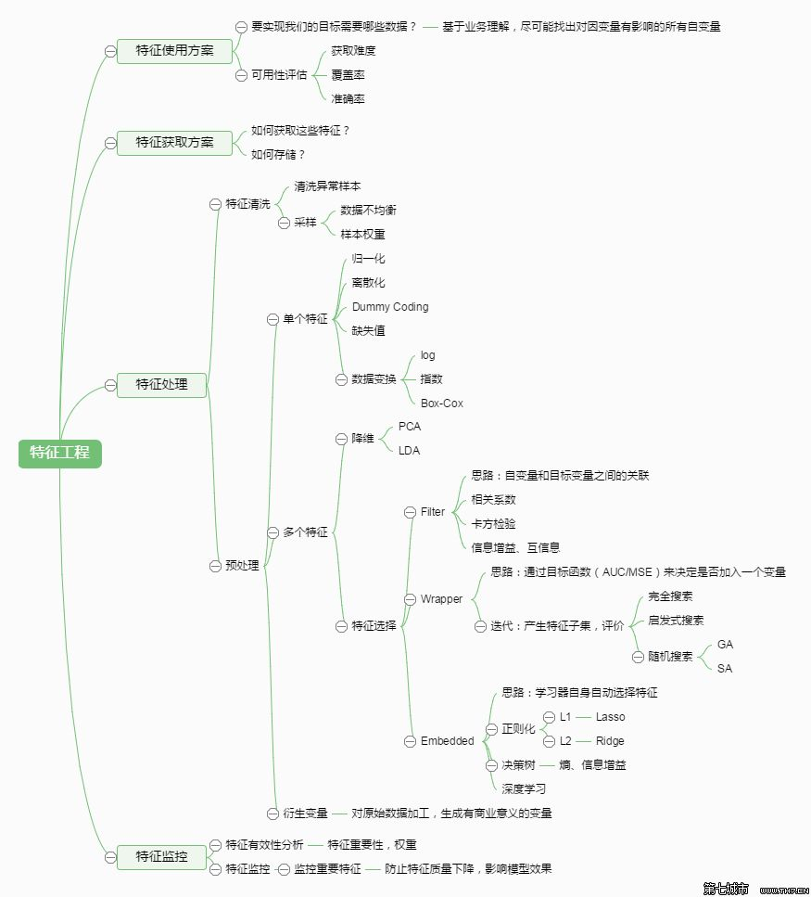

Slide 7
3
项目实战
本小节从实际项目出发，讲解一个机器学习的项目或比赛从前期的数据预处理到最终预测的基本流程

Slide 8
机器学习的常见工作流程:：
1、数据预处理
2、探索性数据分析
3、特征工程和特征选择
4、模型选择
5、参数调优
6、在测试集中评估最佳模型

Slide 9
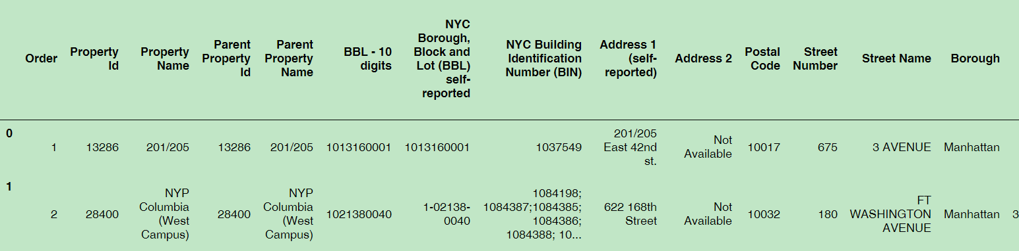
项目实战
在这个项目中，我们将使用纽约市的公共可用建筑能源数据。
目标：使用能源数据建立一个模型，可以预测建筑物的能源之星评分（ENERGY STAR Score)，并剖析结果以找出影响评分的因素。

Slide 10
这是一个含60列数据的完整数据的子集。
我们可以看出几个问题：首先，虽然我们知道我们想要预测的是能源之星得分（ENERGY STAR Score)
能源之星得分（ENERGY STAR Score)是我们必须精确了解的。它被描述为：
来自每个报告年度所提交的能源使用情况报告，1~100的百分制排名（分数越高越好）。能源之星得分（ENERGY STAR Score)是对建筑物能源效率的相对度量。

Slide 11
数据预处理
缺失值处理
使用平均数、中位数、众数等填充
使用算法（如随机森林等）预测缺失值
异常值处理
将其当作缺失值进行处理
直接删除该样本点

Slide 12
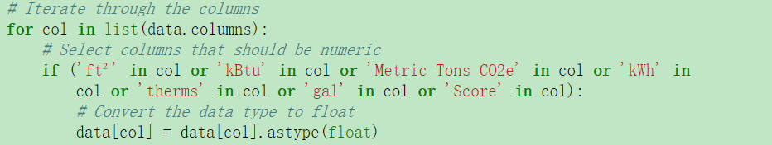
数据转换
1.将所有“Not Available”条目替换为”不是数字”（np.nan）
2.将相关列转换为float数据类型

Slide 13
缺失数据和异常值
数据缺失往往是由很多因素造成，在我们训练机器学习模型之前必须填写或删除。
那些缺失值的比例很高的列，它们对于模型的训练很有可能是没有意义的。删除这些列的具体阈值取决于具体问题，对于本项目来说，我们选择删除缺失值超过50％的列。
异常值处理：那些异常值可能是由于数据输入中的拼写错误或者错误统计等等原因造成的，或者一些不是上述两个原因但是对模型训练没有好处的极端值。

Slide 14
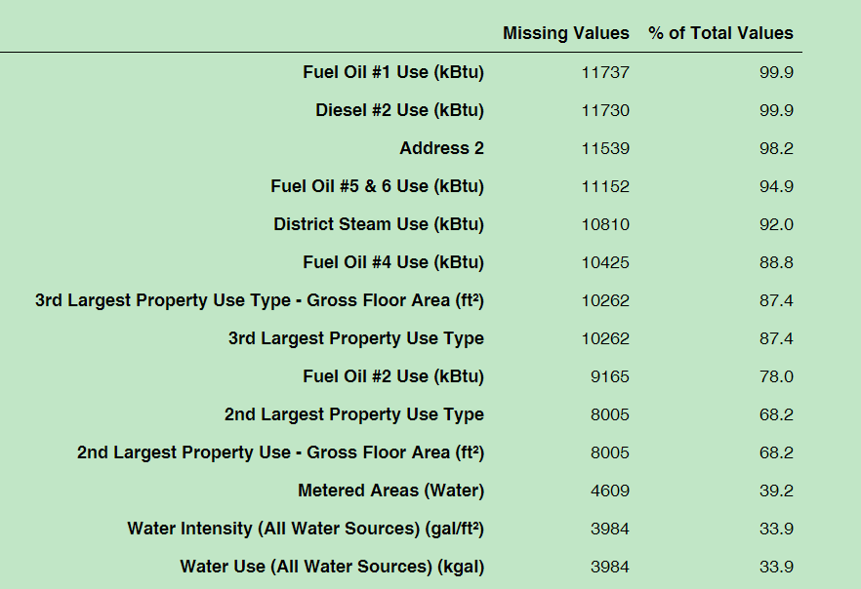
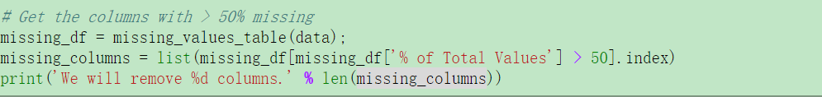

Slide 15
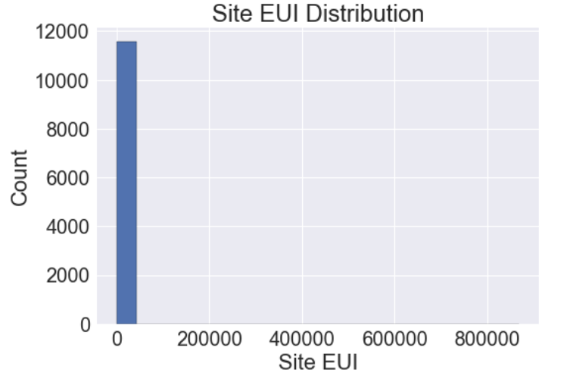
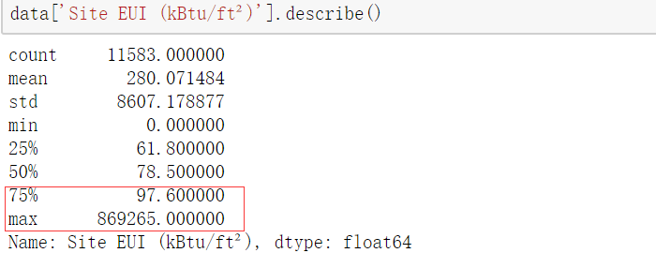
异常值处理

Slide 16
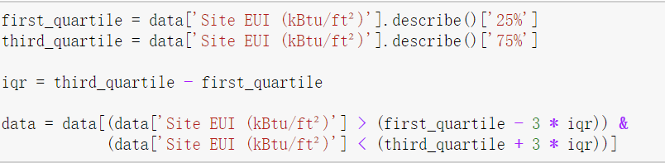
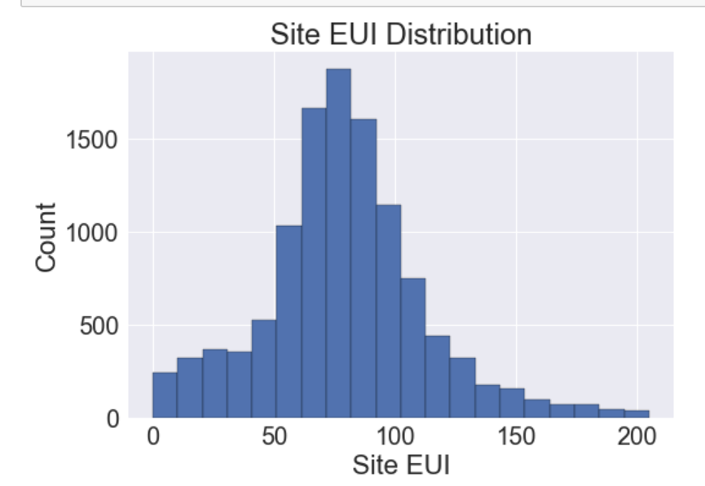
异常值处理

Slide 17
探索性数据分析
探索性数据分析（EDA）是分析数据集以总结其主要特征的方法，通常使用可视化的方法。
剖析功能和目标之间的关系是EDA的主要步骤之一。与目标相关的变量对模型很有用。检查目标上的分类变量（仅采用有限的一组值）的效果的一种方法是通过使用该seaborn库的密度图。

Slide 18
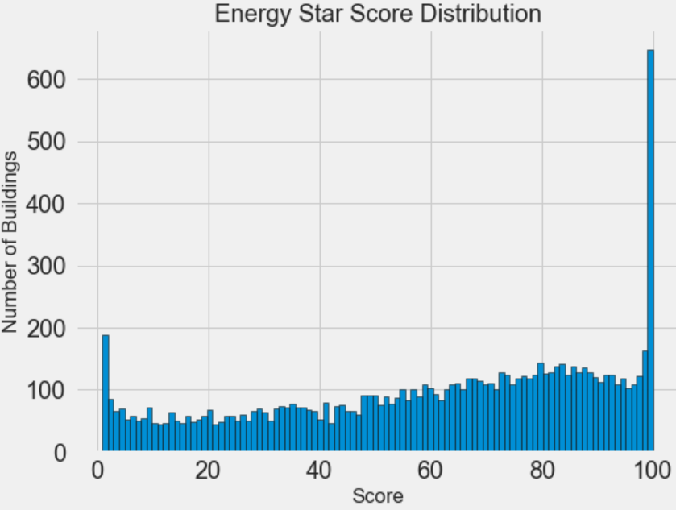

Slide 19
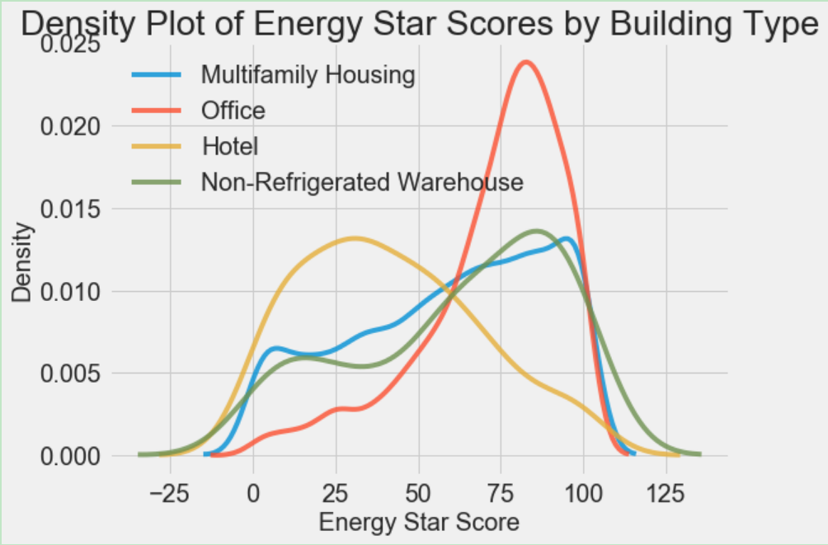

Slide 20
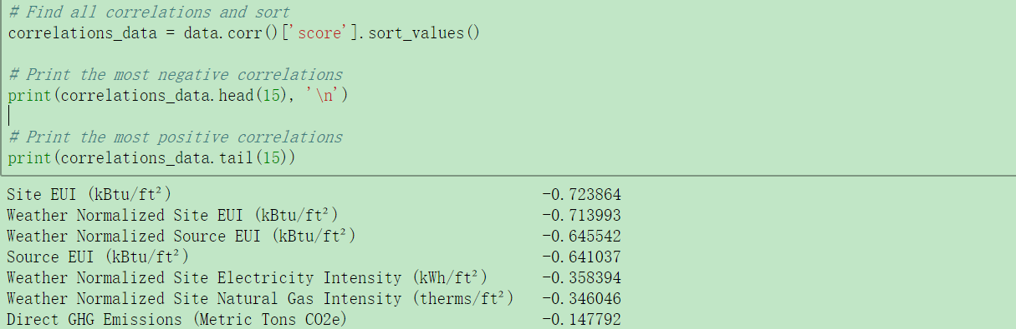
使用皮尔逊(Pearson)相关系数量化变量之间的关系。皮尔逊（Pearson）相关系数是衡量两个变量之间的线性关系的强度和方向的一种方法。+1分是表示完美的线性正相关关系，-1分是表示完美的负线性关系。
Notes:
从上图可以看出成最负相关的几项类别变量几乎都与能源使用强度（EUI）有关。能源使用强度（EUI）是表示建筑物的能源使用量是其规模或其他特性的函数（越低越好）。直观地说，这些相关性是有意义的：随着EUI的增加，能源之星评分趋于下降。

Slide 21
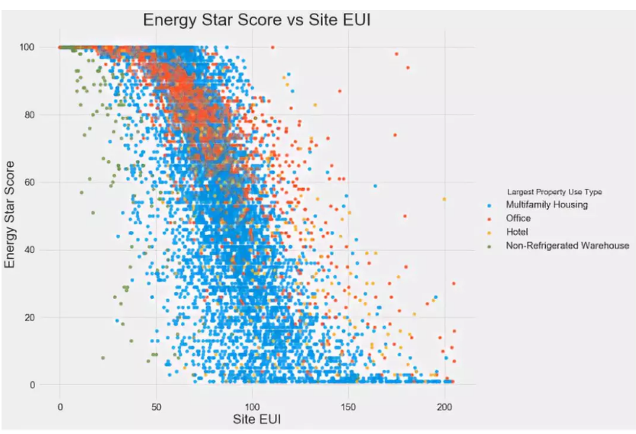

Slide 22
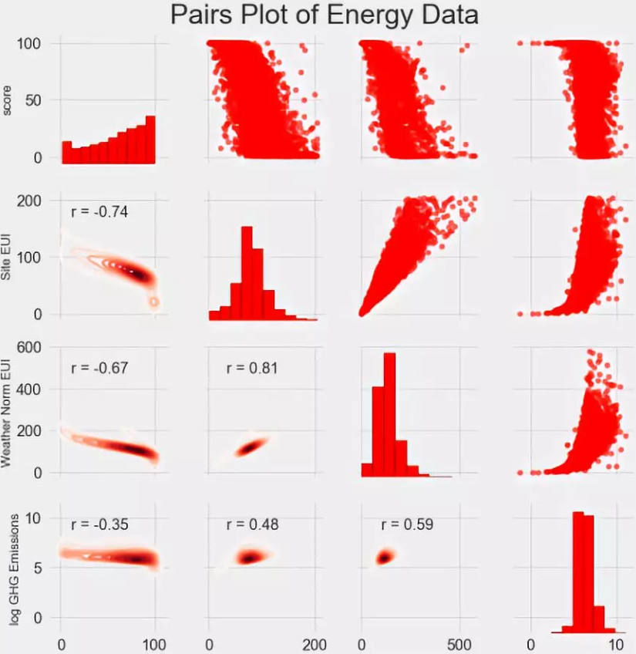

Slide 23
特征工程
在本项目中，我们将按照以下步骤完成特征工程：
1.独热（one-hot）编码分类变量（borough和 property use type）
2.对数值变量做自然对数转换并作为新特征添加到原始数据中
添加转换的特征可以使我们的模型学习到数据中的非线性关系。取平方根、取自然对数或各种各样的数值转换是数据科学中特征转换的常见做法，并通过领域知识或在多次实践中发现最有效的方法。

Slide 24
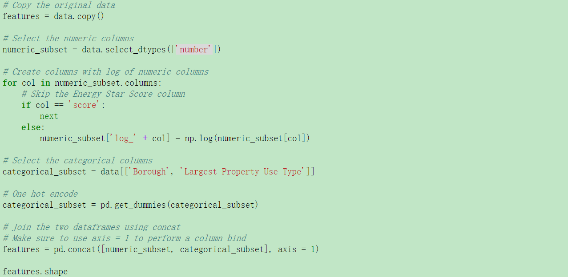

Slide 25
特征选择
在上面做特征工程的过程之后得到的数据中的110列特征，许多都是多余或重复的，因为它们彼此高度相关。
在本项目中，我们将使用相关系数来识别和删除共线特征。如果它们之间的相关系数大于0.6，我们将放弃一对特征中的一个。

Slide 26
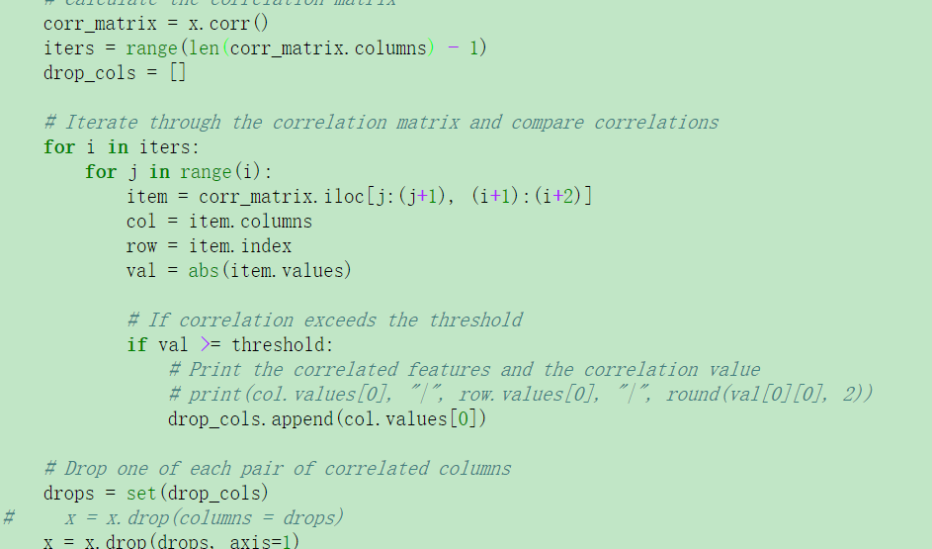

Slide 27
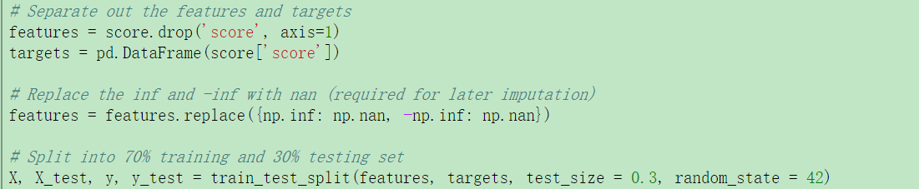
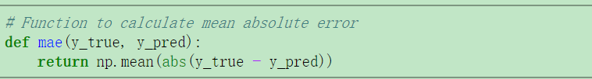
切分数据集，定义评价指标

Slide 28
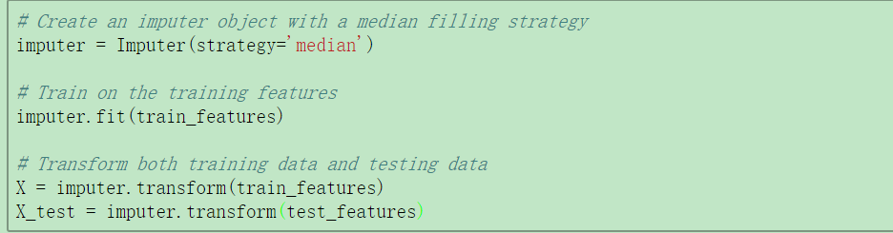
模型训练前的必要处理
1.缺失值填补：虽然我们在数据清洗的时候丢弃了含有超过50％缺失值的列，但仍有不少值缺失。机器学习模型无法处理任何含缺失值的数据

Slide 29
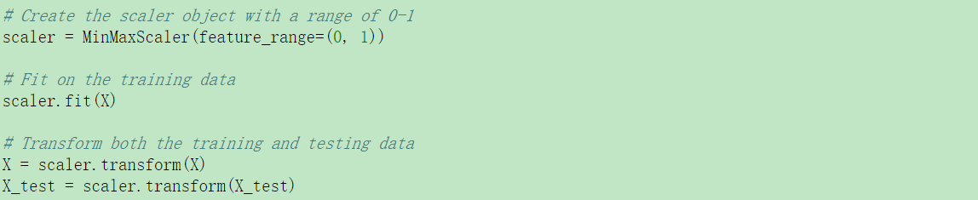
2.特征缩放
在数据处理中，它也被称为数据标准化。数据中的各项特征是以不同单位测量得到的，因此涵盖了不同的范围，所以进行特征缩放是很有必要的。
现在，数据中每个特征值最小为0最大为1。缺失值填补和特征缩放几乎在完成所有机器学习任务中都需要做的两个步骤。

Slide 30
选择模型训练
该项目使用以下五种模型进行评估：
线性回归（LR）
K-近邻（KNN）
随机森林（RF）
梯度提升（GBM）
支持向量机（SVM）

Slide 31
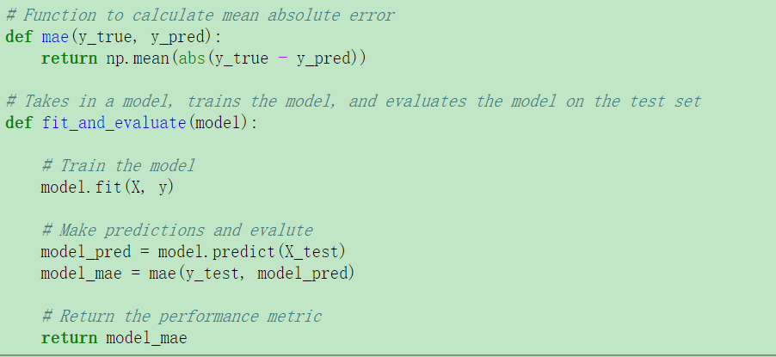
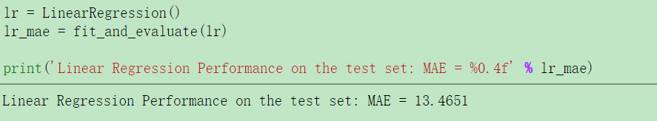

Slide 32
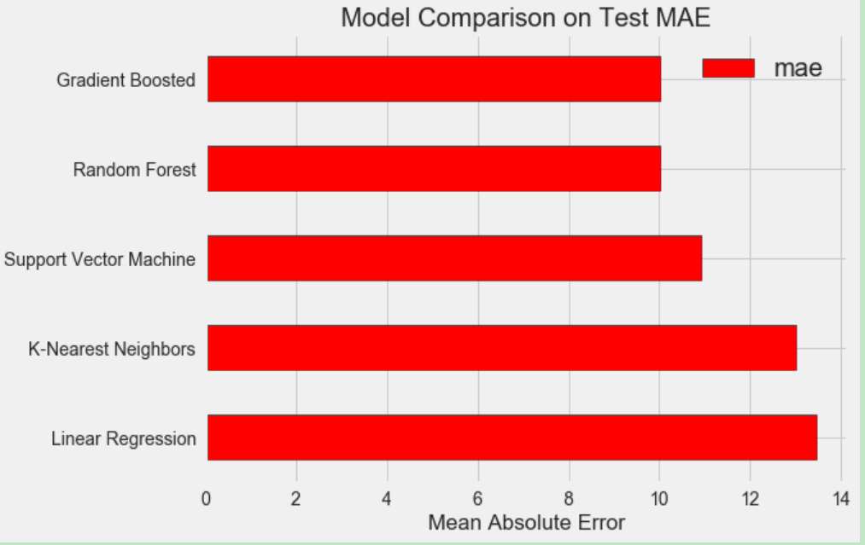

Slide 33
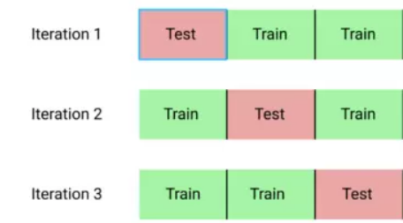
调参
使用随机搜索与交叉验证方法调参
1.随机搜索：为模型选取最优参数
定义一个网格（grid）后采用的是随机抽样的方式（random search）选取不同的超参数组合而不是像网格搜索尝试每一个超参数组合，效果跟网格搜索差不多，但速度更快。
2.交叉验证：

Slide 34
使用随机搜索与交叉验证验证选择最优超参数组合的步骤为：
1. 设置一个超参数的网格（grid）用于评估
2. 随机抽样一组超参数
3. 用选定的超参数组合创建一个模型
4. 使用K-fold交叉验证评估模型
5. 确定表现最佳的超参数组合

Slide 35
梯度提升回归模型（Gradient Boosted Regressor）有多项超参数，本项目中将优化以下超参数：
loss：损失函数的最小值设定
n_estimators：所使用的弱“学习者”（决策树）的数量
max_depth：决策树的最大深度
min_samples_leaf：根据属性划分节点时，每个划分最少的样本数。
min_samples_split：叶子节点最少的样本数。
max_features：叶子节点的最大样本数。

Slide 36
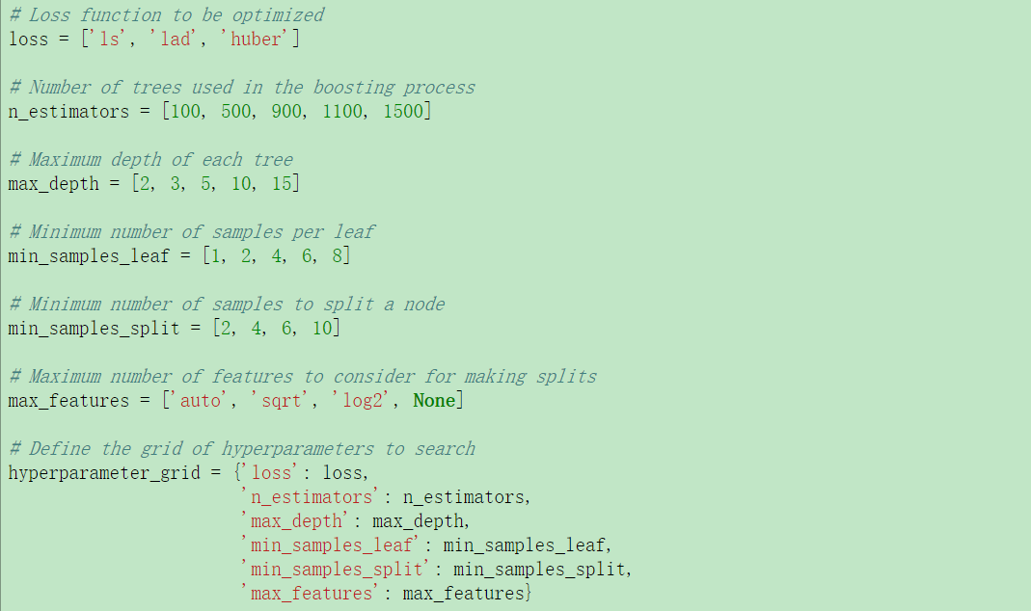

Slide 37
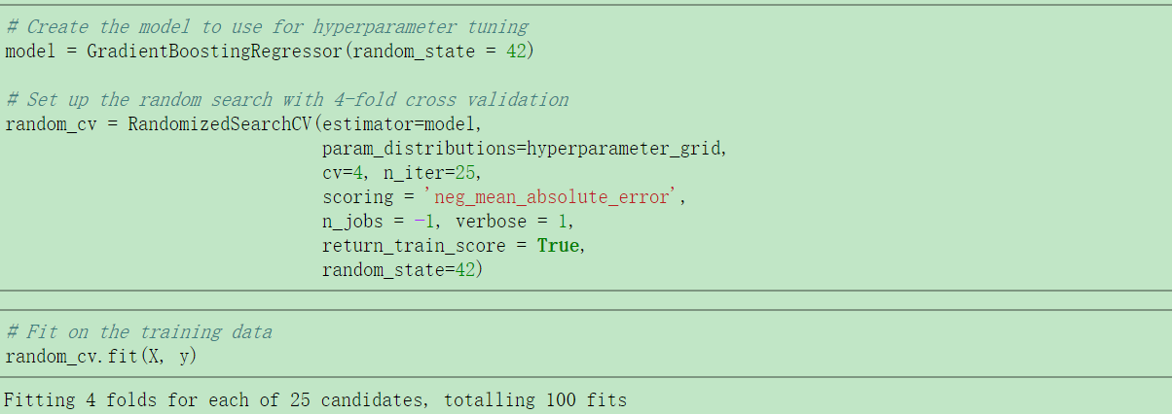
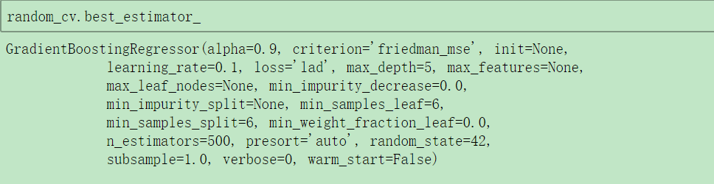

Slide 38
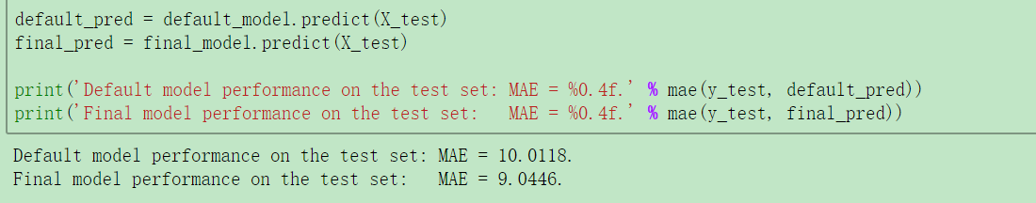
最优参数模型和默认参数模型效果对比
从上面可以看出超参数调整将模型表现提高了约10％。某些情况下10％可能算是一个巨大的改进了，但是在一个大的时间成本前提下。

